Slide 1
اهلا و سهلا

Slide 2
রামপুর আদর্শ আলিম মাদরাসা সুলতানা সাহবিয়া প্রভাষক আরবি চাঁদপুর সদর চাঁদপুর

Slide 3
تعريف المعلم سلطانة صاحبية محاضر عربي رام فور ادرش عالم مدرسة ساندفور شدر ساندفور

Slide 4
تعريف الدرس المادة:اللغة العربية الا تصالية الصف: العاشر من الداخل الوحدة الخامسة الدرس: الاول

Slide 5
اعلان درس اليوم المحافظة علي بيئتنا الطبيعية আমাদের প্রাকৃতিক পরিবেশ সুরক্ষা

Slide 6
تنافع العلم শিখন ফল يمكن ان يقول التاثيرات لتلوث البيئة واسبابها পরিবেশ দূষনের প্রভাব ও উহার কারন সমূহ বলতে পারবে يمكون ان يقول طرق لحماية البيئة في الاسلام ইসলামে পরিবেশ সংরক্ষণের উপায় বলতে পারবে

Slide 7
পরিবেশ সংরক্ষন সংস্থা

Slide 8
পরিবেশ দূষণ

Slide 9
পরিবেশ সংরক্ষন
পরিবেশ সংরক্ষন সংস্থা
বৃক্ষ রোপন

Slide 10
পানির অপচয় রোধ

Slide 11
পানির অপচয়

Slide 12
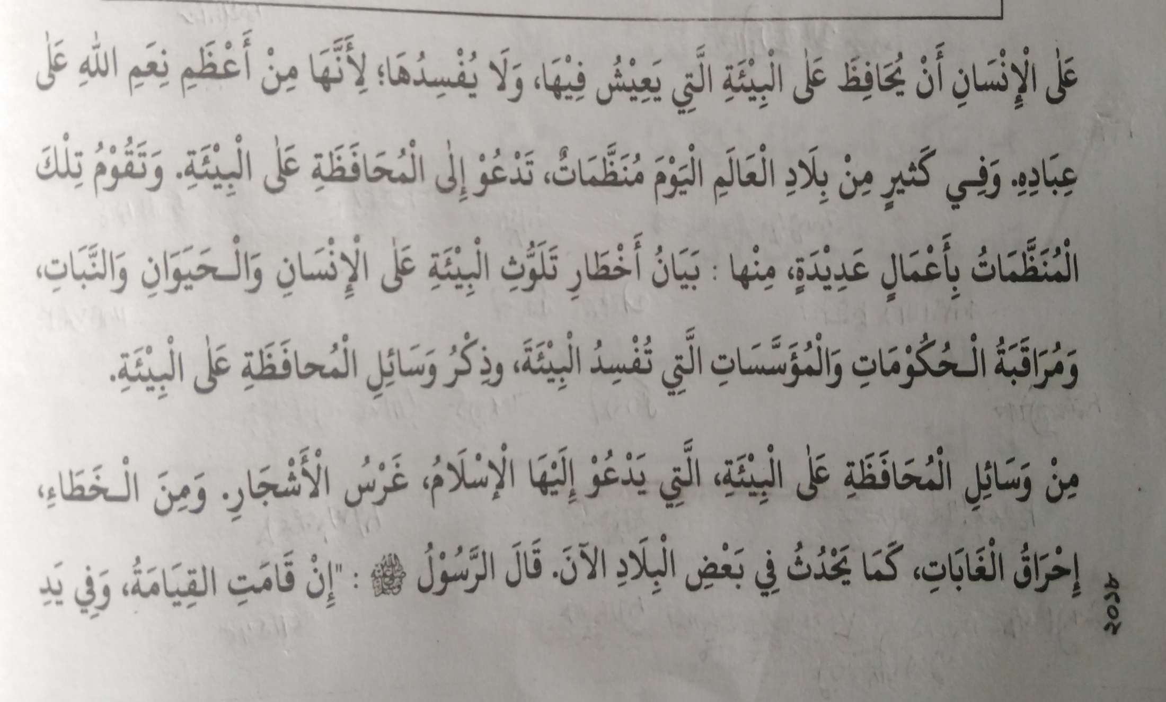
النص المدروس পঠিত নস

Slide 13
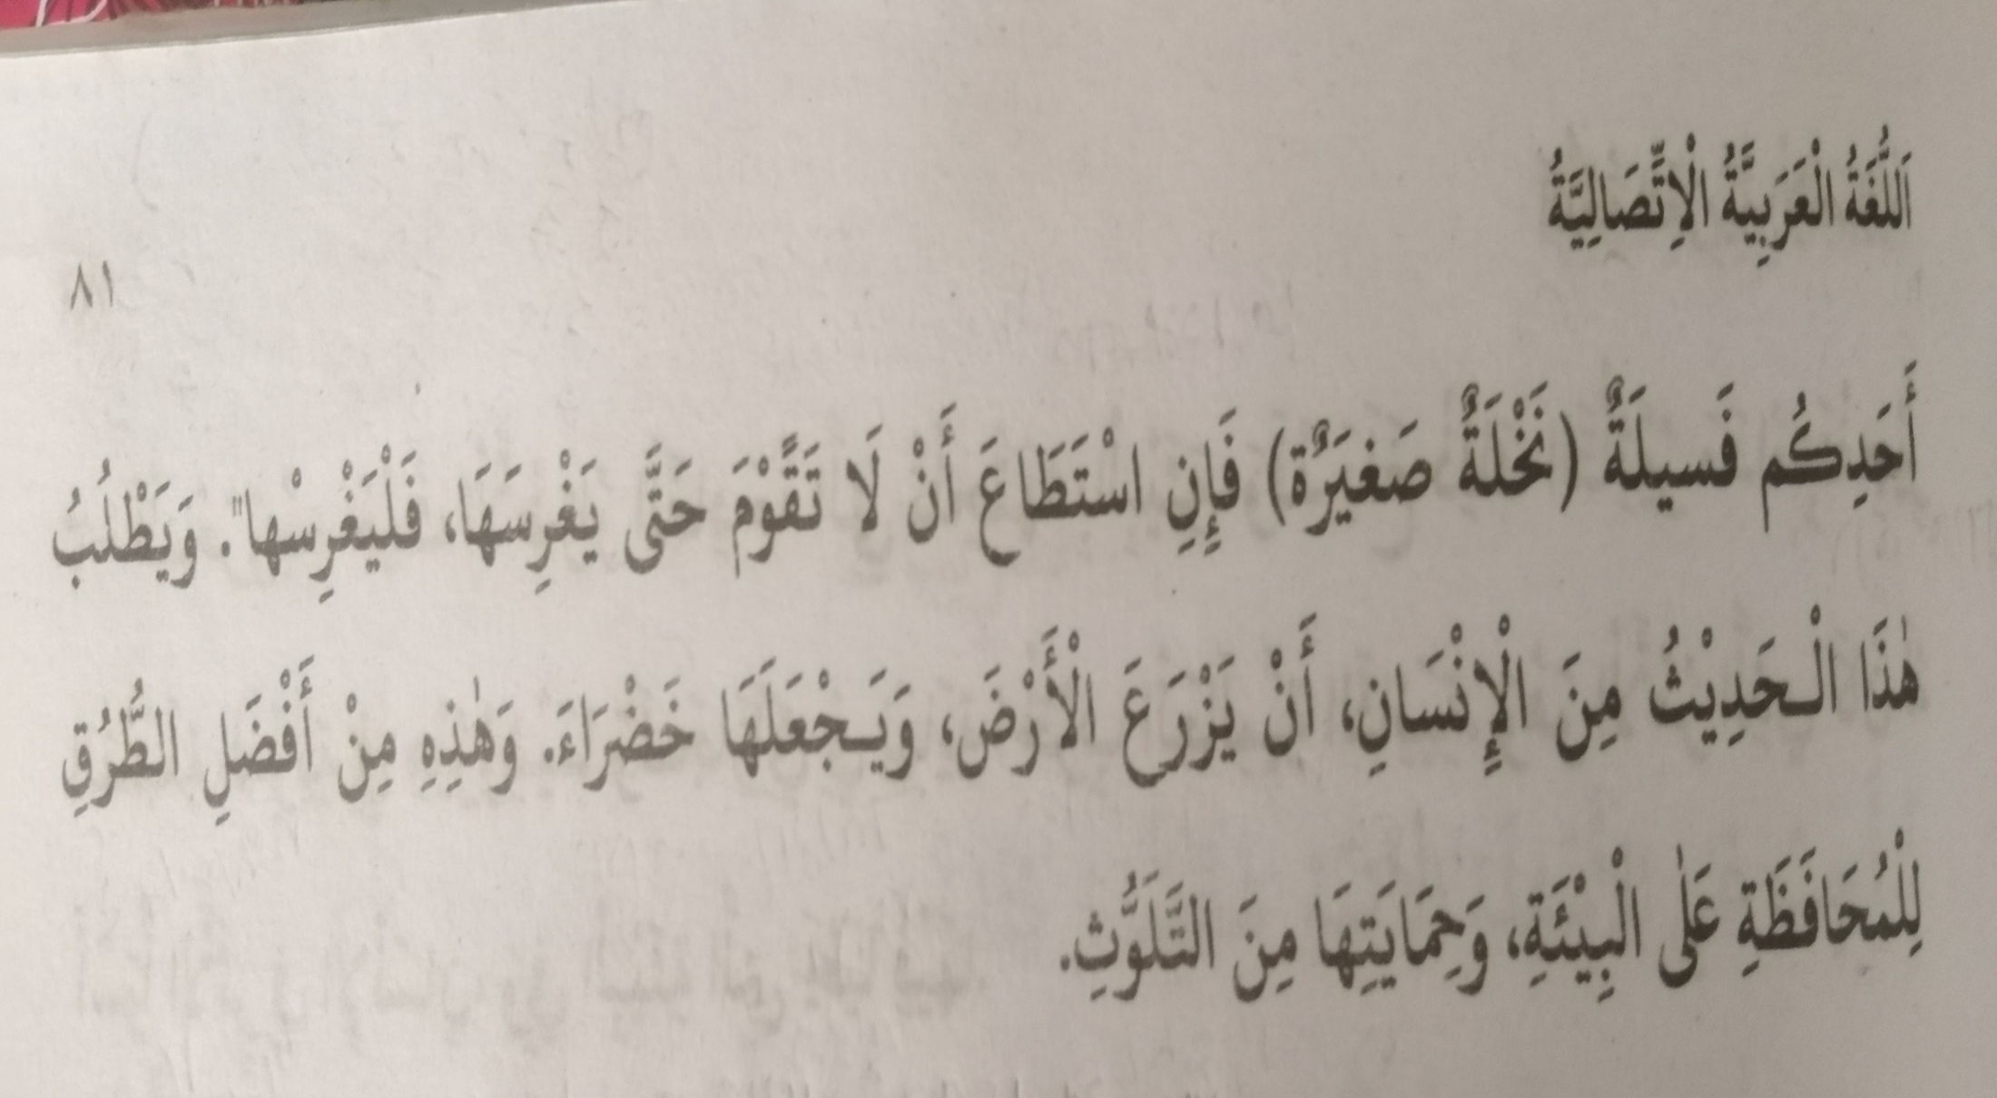

Slide 14
االاسئلة من النص مع الاجوية السوال:ماذا يجب علي الانسان؟ولماذا؟ الجواب:يجب علي الانسان ان يحافظ علي البيئة التي يعيش فيها ولايفسدها لانها من اعظم نعم الله علي عباده السوال:اذكر وسائل المحافظة علي البيئة الجواب:الاثنين من وسائل المحافظة علي البيئة التي يدعو اليها الاسلام هي غرس الاشجار ومحافظة الغابات

Slide 15
السوال: باية اعمال تقوم منظمات البيئة ؟اذكر علي ضوءالنص- الجوب:تقوم البيئة منظمات بالاععمال التالية: 1.بيان اخطار تلوث البيئة علي الانسان حيوان والنبات 2.مراقبة الحكومات والمؤسسات التي تفسد البيئة 3. ذكر وسائل المحافظة علي البيئة

Slide 16
السوال:ماذا قال الرسول صعلم)عن محافظة البيئة؟ الجواب:قال الرسول صلي الله عليه وسلم عن محافظة البيئة ان قامت القيامة وفي يد احدكم فسيلة فان استطاع ان لا تقوم حتي يغرسها فليغرسها

Slide 17
اكتب صحيحا اذا كانت العبارة صحيحة اوخطأ اذا كانت العبارة خاطئة مع تصحيح الخطأ : 1. المحافظة علي البيئة من عامة نعم الله علي عباده الجواب: خطأ والصحيح : المحافظة علي البيئة من اعظم نعم الله تعالي علي عباده 2: غرس الاشجار من اعظم الطرق لحماية البيئة من اتلوث الجواب :صحيح 3: غرس الاشجار من اعظم الطرق لحماية البيئة الجواب : خطأ والصحيح :زرع الارض وجعلهاخضراء اعظم الطرق لحماية البيئة

Slide 18
1 : ان البيئة هي الارض التي .....عليها الجواب : يحيي 2: ان البيئة التي.....للانسان ان يفسدها الجواب :لاينبغي 3: في بلاد العالم............كثيرة الجواب : منظمات كثيرة 4: يطلب حديث الرسول صلي من الانسان ان .... الارض الجواب : يزرع

Slide 19
هات مرادف الكلمات الاتية: الجواب: الالفاظ مرادفها يحافظ يحمي منظمات مؤسسات يزرع يحرث يعيش يحيى اخطار اضرار

Slide 20
استخرج صيغ الماضي من النص ثم حولها الي المضارع : الجواب : الماضي المضارع قال يقول استطاع يستطيع عاش يعيش حدث يحدث قامت تقوم

Slide 21
الواجب المنزلي احفظوا سؤال والجواب جيدا

Slide 22
شكرا كثيرا

